Slide 1
MİNERALLER
BİYOKİMYA / GENEL BİYOKİMYA

Slide 2
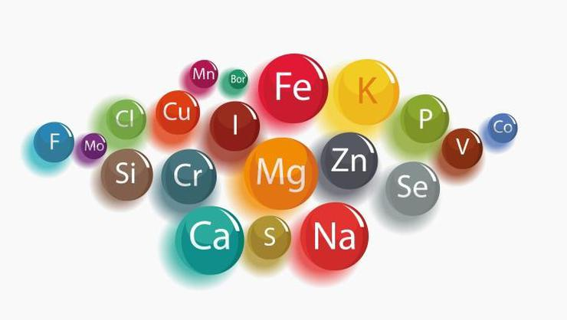
Mineraller, büyüme ve gelişme için, yaşamın sürdürülmesi ve sağlığın korunması için minerallere ihtiyaç vardır.

Slide 3
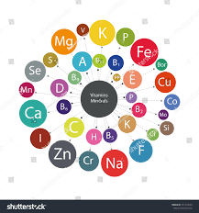
Günlük ihtiyacı 250 mg üzerinde olan mineraller makro mineraller olarak adlandırılır ve sodyum, potasyum, klor, kalsiyum, magnezyum, kükürt ve fosfor bu gruptadır.
Genellikle organik maddelerin bir parçası olarak bulunurlar. Kalsiyum, fosfor ve magnezyumun çoğunluğu kemik yapısına katılır. Makro minerallerin bir çoğu sinir sistemi ve kan dokuda önemli görevler üstlenirler.

Slide 4
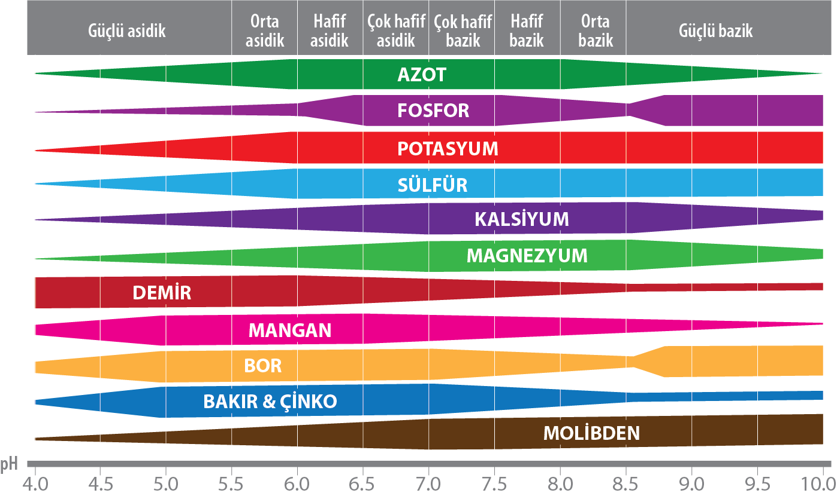
Krom, bakır, flor, iyot , demir, manganez, molibden, selenyum ve çinko gereksinimi günlük 20 mg’ın altındadır ve bunlar eser elementler olarak tanımlanır.
Bu elementler kendi başlarına veya enzimlerle kofaktör veya vücut sıvılarında elektrolit olarak veya enzimatik olmayan moleküllerle yapısal komponent olarak işlev görürler.

Slide 5
MAKRO MİNERALLER
KALSİYUM (Ca)
İnsan vücudunda en çok bulunan mineraldir.
Yetişkin bir insan vücudunda 1000-1500 mgr kalsiyum bulunur.
Kalsiyumun işlevleri
Kalsiyumun en önemli görevi kemik ve dişlerin gelişimi ve sağlığının korunmasıdır.
Kanın pıhtılaşma mekanizmasında görevlidir.
Sinir iletimi ve kalp atımının denetimi için gereklidir.

Slide 6
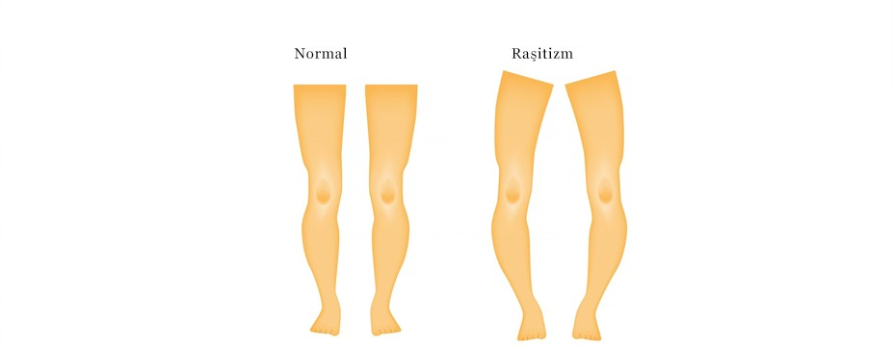
Kalsiyum Yetersizliği ve Hastalıklarla İlişkisi
Kalsiyum yetersizliğinde karşılaşılan en büyük sorunlardan biri kemik sağlığının bozulmasıdır.
Tetani: İyonize serum kalsiyum düzeyinin düşmesiyle kaslarda kontraksiyon ve ağrıların ortaya çıkması durumudur.
Raşitizm: Kalsiyum ve fosforun yeterli düzeyde emilmemesi sonucu kemiklerde dekalsifikasyon olması durumudur.

Slide 7
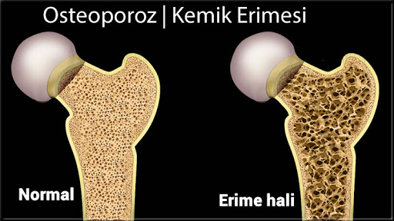
Osteomalasi: Kemiklerde mineral yoğunluğunun azalması ile ortaya çıkan tablodur.
Osteoporoz: Yaş ilerledikçe kemik mineralizasyonun azalmasıyla ortaya çıkar. Orta yaştan sonra mineral kaybının nedeni, androjen hormon azalması, fiziksel aktivite azlığı ve diyetle mineral alımının azalmasıdır.
Kalsiyum kaynakları; süt ve süt ürünleri en iyi kalsiyum kaynağıdır. Yumurta sarısı, tahıllar, kurubaklagil ve yağlı tohumlar da kalsiyum kaynağıdır.

Slide 8
FOSFOR (P)
Kalsiyumdan sonra vücutta en çok bulunan mineraldir.
Vücuttaki fosforun % 80’i kalsiyum fosfat şeklinde kemiklerin ve dişlerin yapısında bulunur. Geri kalanı ise vücut sıvılarında ve hücrelerde bulunur.
Fosforun İşlevleri:
Nükleik asitlerin temel bileşenidir.
Fosfolipit olarak hücre membranın yapısına katılır.
Vücut sıvılarının asit ortama dönüşümünü engeller, hücre içi ve dışı sıvıların dengede tutulmasını sağlar.

Slide 9
Fosforun Yetersizliği ve Hastalıklarla İlişkisi
Besinlerle yaygın olarak alındığından kendiliğinden oluşmuş yetersizliğine pek rastlanmaz. Ancak fazla kalsiyum alınımında, antiasit kullanımında, aşırı saflaştırılmış besin tüketiminde, alüminyum, demir, magnezyum gibi bazı minerallerin fazla alınmasında yetersizlik ortaya çıkabilir. Bu yetersizlik durumuna Hipofosfatemi denir. Bu durumda D3 vitamini üretimi ve kalsiyum emilimi artar, paratiroid hormon salınımı azalır, renal tübüllerden geri emilim artar.
Hipofosfatemi Belirtileri:
Kemik ve diş sorunları
Huzursuzluk
Kilo kaybı
Büyümede yavaşlama
Eklem İltihapları

Slide 10
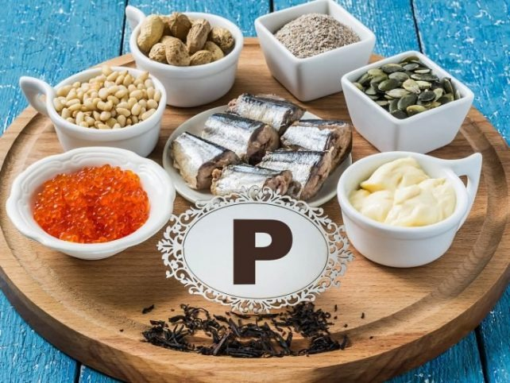
Fosfor kaynakları; protein yönünden zengin besinlerin fosfor içeriği de yüksek olmaktadır. Süt ve süt ürünleri, et ve et ürünleri, tavuk, balık, yumurta, tahıllar, kurubaklagiller ve yağlı tohumlar önemli fosfor kaynağı besinlerdir.

Slide 11
MAGNEZYUM (Mg)
İnsan vücudunda bulunan ortalama 20-28 mgr magnezyumun %60’ı kemiklerde, %27’si kaslarda, %13’ü ise diğer dokularda ve vücut sıvılarında bulunmaktadır.
Magnezyum vücuttaki bütün hücrelere dağılmış durumdadır. Bu yüzden az miktardaki yetersizliği bile ciddi biyokimyasal semptomatik değişikliklere neden olmaktadır.
Magnezyum İşlevleri
Kemik ve dişlerin yapısında yer alır.
Osmatik basıncın ve asit-baz dengesinin sağlanmasında yardımcıdır.
Kas ve sinir sisteminde kas kasılmasında kalsiyumla birlikte etkilidir.
Metabolizmada bir çok enzimin çalışması için gereklidir.

Slide 12
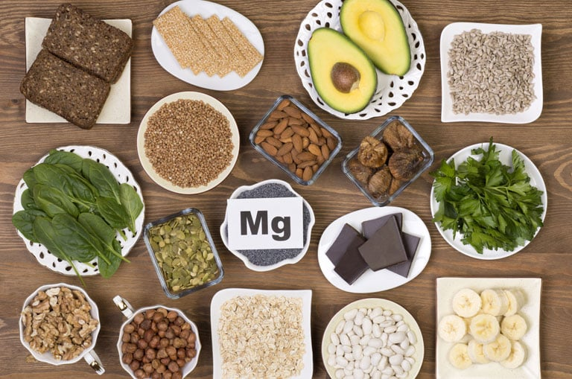
Magnezyum kaynakları; kurubaklagiller, yağlı tohumlar, rafine edilmemiş tahıl taneleri ve koyu yeşil yapraklı sebzeler önemli Mg kaynağıdır.

Slide 13
SODYUM (Na)
Hücre dışı sıvının osmatik basıncını sağlamada çok önemli rolü olan pozitif yüklü önemli iyondur. Bu element potasyum, klorid, bikarbonat ve fosfat iyonları ile birlikte kanın nötr durumda kalmasını sağlar. Sodyum ve potasyum iyonlarının vücut sıvılarındaki yoğunluklarının uygun miktarda olması, sinirlerin uyarımı ve kas dokusunun çalışması için gereklidir.
Sodyumun İşlevi
Organizmada klor ve bikarbonat ile birlikte asit-baz dengesini sağlar
Sodyum ve Potasyum pompası ATPaz enzimi ile birlikte hücreye gerekli maddelerin özellikle glikozun taşınmasında rol oynar.
Elektrokimyasal uyarıların sinir ve kas boyunca iletilmesini sağlayarak normal kas işlevinin devamını sağlar.

Slide 14
Sodyumun vücut sıvılarındaki yoğunluğu böbrekler ve aldesteron hormonu tarafından düzenlenir. Aldesteron yetersiz salglanırsa sodyumun böbrek tübüllerinden geri emilimi azalır ve vücuttan atılımı artar. Potasyumun da tutulumu artar. Bu durum addison hastalığı olarak bilinen adrenal korteks hastalığıdır.
Sodyumun serumdaki miktarının çok artması plazma hacmini artırarak kan basıncının artmasına neden olmaktadır.
Sıcaklık artışı, kusma, diyare gibi durumlarda vücuttan aşırı sodyum kaybı, kramp, baş dönmesi gibi durumlara neden olabilmektedir.
Sodyum kaynakları; hemen hemen bütün yiyeceklerde, süt, et, yumurta, yeşil yapraklı sebzelerde doğal olarak bulunmaktadır.

Slide 15
POTASYUM (K)
Potasyumun işlevleri
Hücre içindeki iyonize potasyum, hücre dışındaki iyonize potasyum ile birlikte normal olarak osmatik basıncı, su dengesini ve hücre içi sıvı devamlılığını sağlar.
İyonize sodyum, kalsiyum ve potasyum kas fibrillerinin kasılmasını düzenler.
Karbonhidrat metabolizmasında 1gr glikojenin depolanması için 0,36 mol potasyuma ihtiyaç vardır.
Kas ve dokuların hücre proteinlerinde azotun depolanması için potasyuma ihtiyaç vardır.
Protein biyosentezinde glikolitik ve piruvat kinaz aktiviteleri için gereklidir.

Slide 16
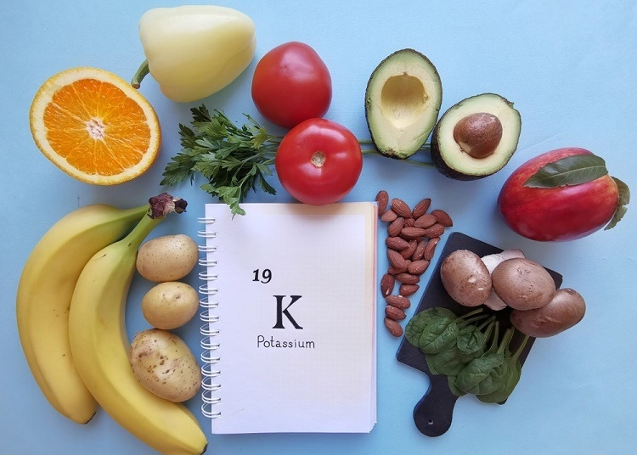
Potasyum kaynakları; en çok potasyum içeren yiyecekler baklagiller, tahıllar, turunçgiller, muz, avakado, brokali, patates, et, kuruyemişlerdir.

Slide 17
KLOR (Cl)
Klorun İşlevleri
İyonize sodyumla birlikte ekstraselüler sıvılarda su ve osmatik dengeyi sağlar.
İyonize klorit bikarbonatın değişimi için eritrositlere girer. Böylece kanın pH’sının sabit kalmasını sağlar.
Hidroklorik asit olarak midede asit ortam oluşturarak pepsinojenin pepsine aktivasyonunu sağlar.
Klor kaynakları; klor gereksinimi tuzdan karşılanır. Sodyum kısıtlamasında klor yetersizliği görülebilir. Günlük sodyum alımı yeterli olduğunda klor alımı da yeterli olmaktadır.

Slide 18
MİKRO MİNERALLER
DEMİR (Fe)
İnsan vücudunda ortalama 3-5 mgr demir bulunur. Organizmada metabolik olarak işlev gören dört yapısı vardır.
Transport Demir : Transferrin
Hemoglobin
Depo demir : Ferritin
Hücrelerdeki Demir

Slide 19
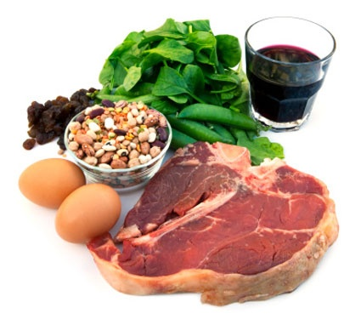
Demirin işlevleri
Oksijen taşınmasında rol oynar.
Hücrelerde redoks tepkimelerinde rol oynar
Demir immün sistem fonksiyonlarının devamlılığı için önemlidir.
Demir kaynakları; en iyi demir kaynakları hayvansal besinlerdir. Karaciğer, kalp, böbrek gibi organ etleri ve kırmızı etlerde, yumurta sarısında bulunur. Bitkisel besinlerden pekmez, kurutulmuş meyveler, kurubaklagiller ve ıspanak önemli demir kaynaklarıdır.

Slide 20
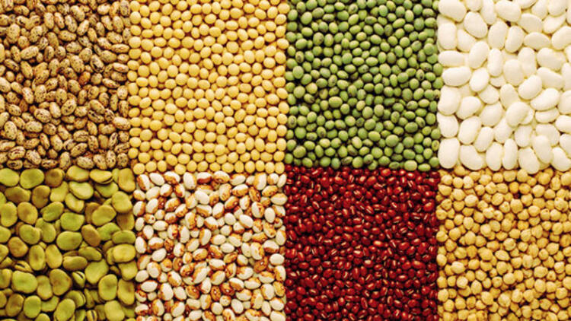
BAKIR (Cu)
Bakırın İşlevleri
Tirozinden melanin polimerlerinin oluşumuna yardımcı olan trizinaz enzimi bakır içermektedir.
Bazı enzimler için kofaktör olarak rol oynamaktadır.
Bakır yetersizliğinde Wilson hastalığı ve Menkes hastalığı görülür.
Bakır kaynakları; başlıca karaciğer olmak üzere organ etlerinde, yağlı tohumlarda, kurubaklagillerde, kakao, yumurta ve yeşil sebzelerde bol miktarda bulunmaktadır.

Slide 21
İYOT (I)
İyotun işlevleri
Tiroid hormonlarının sentezinde kullanılır.
Tiroid hormonu aracılığıyla intrauterin hayatta sinir hücrelerinin büyümesini ve olgunlaşmasını sağlar.
İyot yetersizliği hem prenatal hem de postnatal dönemde meydana gelmişse mental geriliğe neden olmaktadır. Çünkü tiroid hormonu akson ve dentrit büyümesinde, nöron miyelinizasyonunda ve beyin gelişimde önemli rol oynamaktadır.
İyot kaynakları, deniz ürünleridir. Ayrıca toprağında ve suyunda yeterli iyot bulunan yörelerde yetişen sebzeler ve bunlarla beslenen hayvansal ürünler iyot kaynaklarıdır.

Slide 22
ÇİNKO (Zn)
Çinkonun işlevleri
Hücrelerde enzim sistemlerinde yer alırlar.
Çinko süperoksit dismutaz enzimi aktivitesi, metallotionein ve P450 sistemleri yardımıyla lipit peroksidasyonunu önlemektedir.
Çinko apoptotik hücre ölümlerinin düzenlenmesinde rol oynamaktadır.
Bağ doku ve kollajen sentezindeki etkinliğinden dolayı yara iyileşmesinde etkilidir.
Büyüme döneminde çinko yetersizliğinde büyüme geriliği ve gonadların gelişememesi sorunu ortaya çıkabilmektedir.
Çinko kaynakları; deniz ürünleri, yumurta, tahıllar, kurubaklagiller en iyi çinko kaynaklarındandır.

Slide 23
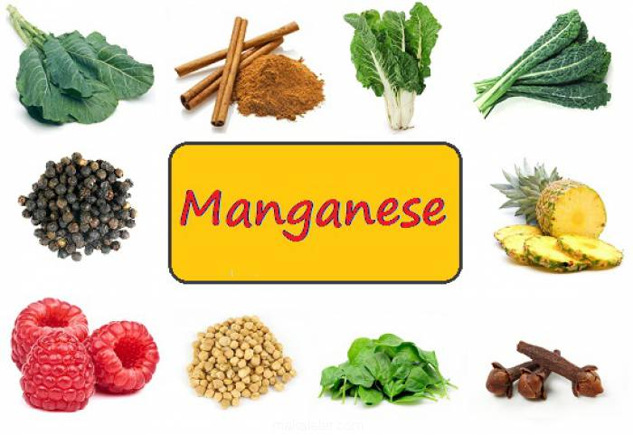
MANGANEZ (Mn)
Manganezin işlevleri
Hücrede mitokondride bulunan manganez metal-enzim bileşiği olarak besin metabolizmasını katalizler.
Glikoproteinlere ksiloz ve galaktozun enzimatik katılımını sağlar.
Aminoasitlerin birbirine dönüşümünü katalizlayen enzimlerin aktivasyonunda rol oynar.
Manganez kaynakları; bitkisel yiyecekler en iyi Mn kaynaklarıdır. Kurubaklagiller, yağlı tohumlar, kuruyemişler, yeşil yapraklı sebzeler bunların başında gelmektedir.

Slide 24
SELENYUM (Se)
Selenyum antioksidant bir enzim olan glutatyon peroksidazın bir parçasıdır. Hidrojen peroksitlere, lipit peroksitlere ve oksidatif strese karşı hücre yapısının korunmasında etkilidir.
En iyi selenyum kaynağı, et, sakatat gibi besinlerdir.
FLOR (F)
En çok kemik ve dişlerde bulunmaktadır. Alınan florun %75-90’ı emilebilmektedir. Fazla alınması dişlerde kararma ve benekler şeklinde lekelenme ile karakterize florozise neden olmaktadır.
Flor kaynağı olarak deniz ürünleri en iyi ürünlerdir.

Slide 25
KOBALT (Co)
B12 Vitamininin yapısında yer alır. Vücuda alınımı bu vitamin yoluyla olmaktadır. Vitaminin eksikliğinde kobalt eksikliği de ortaya çıkmaktadır.
En iyi kaynakları hayvansal gıdalardır. Ayrıca meyve ve sebzelerde de bulunmaktadır.
KROM (Cr)
Organizmada yaklaşık 6 mg bulunmaktadır. En çok deri, adrenal bezler, beyin, kas, adipoz dokuda bulunmaktadır. Krom karaciğerde glikoz tolarans faktörünün (GTF) yapısına katılmaktadır. GTF insülinin hücre membranına bağlayarak etkiliğini göstermektedir.
Kromun en fazla bulunduğu kaynaklar, bira mayası, kuruyemişler ve mantardır.

